Slide 1





ДОСЛІДЖЕННЯ БРОУНІВСЬКОГО РУХУ

Slide 2



Метою даної роботи є дослідження впливу співвідношення молока і води на характер та інтенсивність броунівського руху частинок у розчині.
Об’єкт дослідження: частинки, що входять до складу молока (жирові кульки, білкові агрегати).
Предмет дослідження: динаміка броунівського руху частинок у молоці при різному співвідношенні з водою.

Slide 3

Для досягнення мети були поставлені наступні завдання:
1. Ознайомитися з теоретичними основами явища броунівського руху.
2. Виготовити мікропрепарати для спостереження даного руху.
3. Створити відеозаписи експериментів із мікропрепаратами.
4. Використовуючи програмне забезпечення Tracker для відеоаналізу, отримати траєкторії руху броунівських часток.
5. Проаналізувати отримані дані та зробити висновки.

Slide 4











Наукова новизна:
Дослідження розкриває залежність інтенсивності броунівського руху частинок від концентрації молока у воді, що розширює уявлення про вплив фізичних параметрів середовища на хаотичний рух частинок у колоїдних системах.

Slide 5

Практичне значення:
Результати дослідження можуть бути використані:
У харчовій промисловості — для визначення фізичних властивостей рідин та їхніх сумішей.
У фармацевтиці — для оцінки властивостей суспензій і емульсій.
У біофізиці — для аналізу поведінки мікрочастинок у рідинах із різними фізико-хімічними характеристиками.

Slide 6
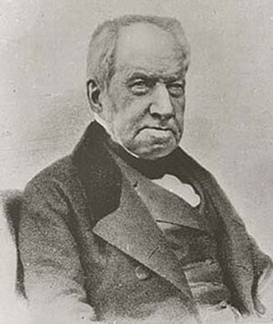
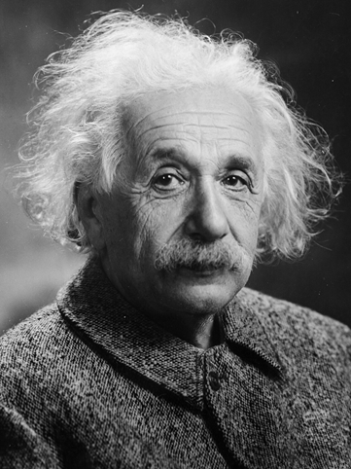
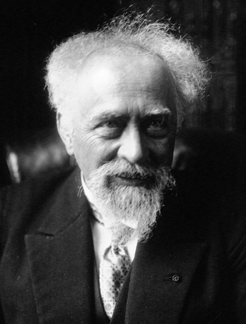
Історія відкриття та вивчення броунівського руху
Роберт Броун / англ. Robert Brown (1773-1858 рр.)
Альберт Енштейн / англ. Albert Einstein (1879-1955 рр.)
Жан Батист Перрен / фр. Jean Baptiste Perrin (1870-1972 рр.)

Slide 7
Фізичні параметри, що впливають на броунівський рух:
1. Температура середовища: збільшення температури прискорює рух молекул і підвищує інтенсивність броунівського руху.
2. Розмір частинок: менші частинки зазнають сильнішого впливу теплових флуктуацій.
3. В’язкість середовища: із її зростанням опір руху частинок підвищується, що уповільнює броунівський рух.

Slide 8
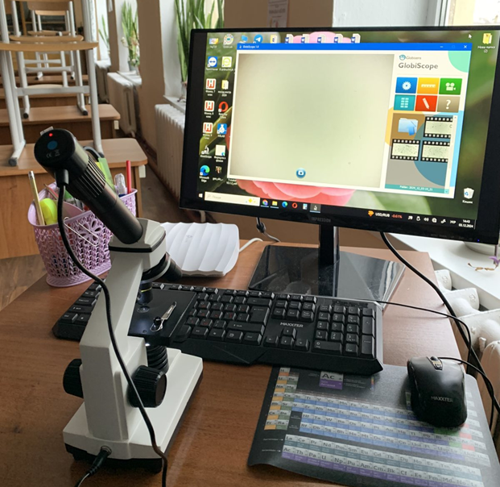
МЕТОДИКА ДОСЛІДЖЕННЯ
Для проведення експерименту використано такі матеріали та обладнання:
1. Домашнє коров’яче молоко (≈ 5% жирності). Жирність молока в домашніх умовах визначали наступним способом: взяли склянку і налили 10 см молока. Далі його залишили у приміщенні на 8 годин, після чого виміряли товщину шару вершків. При цьому 1 см говорить про 10% жирності, а 1 мм = 1% . В результаті подібної перевірки отримали приблизні значення жирності.
2. Дистильована вода: використовувалася для створення розведень молока та забезпечення контрольного середовища.
3. Оптичний мікроскоп із збільшенням ×40 для візуалізації руху частинок.
4. Лабораторний посуд: пастеровські піпетки для точного дозування; предметні та накривні скельця; пластикові стаканчики для підготовки розведень.
5. Програмне забезпечення Tracker для аналізу траєкторій броунівського руху.

Slide 9
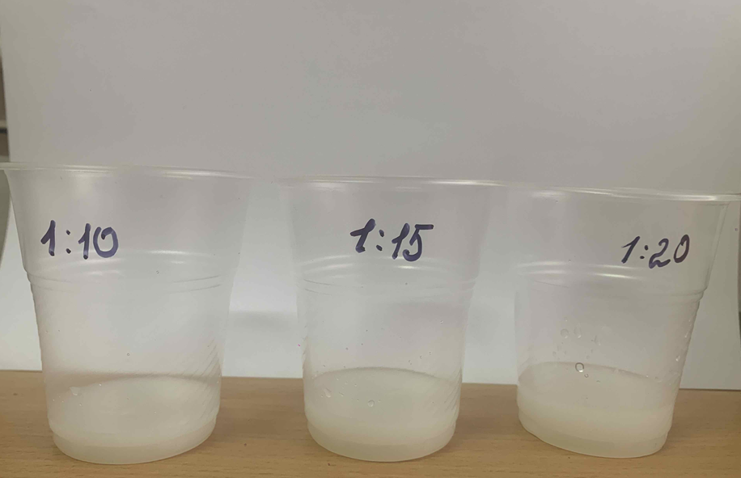


Методика дослідження
Готували розчини молока з різним співвідношенням молока до дистильованої води (1:10, 1:15, 1:20)

Slide 10
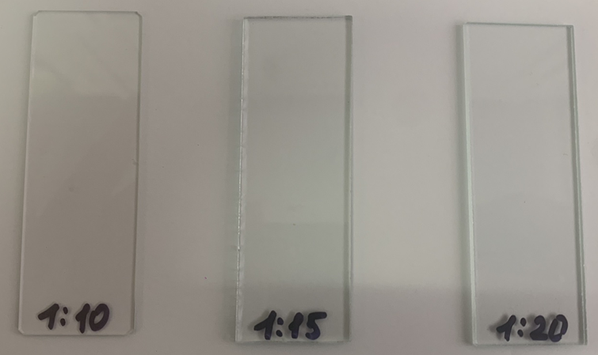
Методика дослідження
Кожен зразок наносили піпеткою на чисте предметне скельце у кількості 1–2 крапель.
Накривали накривним скельцем, уникаючи утворення повітряних бульбашок .

Slide 11
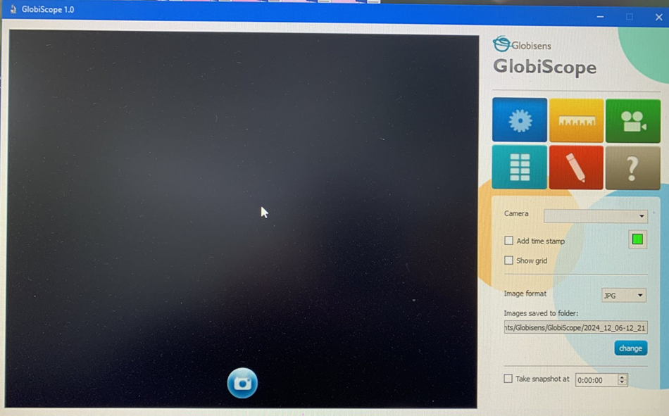
Методика дослідження
Зразки розглядали під мікроскопом при збільшенні ×40.
Записували відео руху частинок за допомогою вбудованої камери, закріпленої на окулярі.
Програма GlobiScope 1.0
запису відео руху частинок

Slide 12
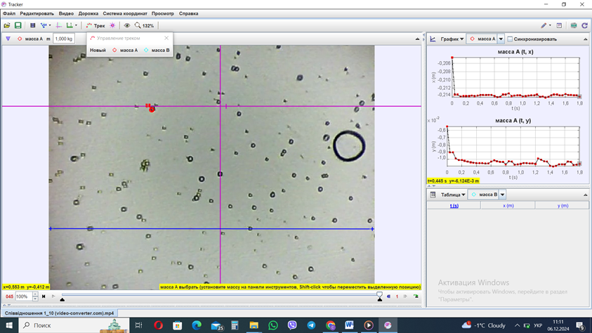
Відеозаписи переносили у програмне забезпечення Tracke для аналізу траєкторій частинок

Slide 13

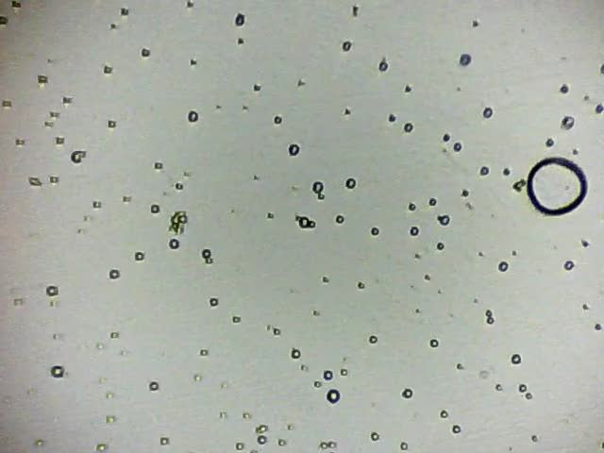
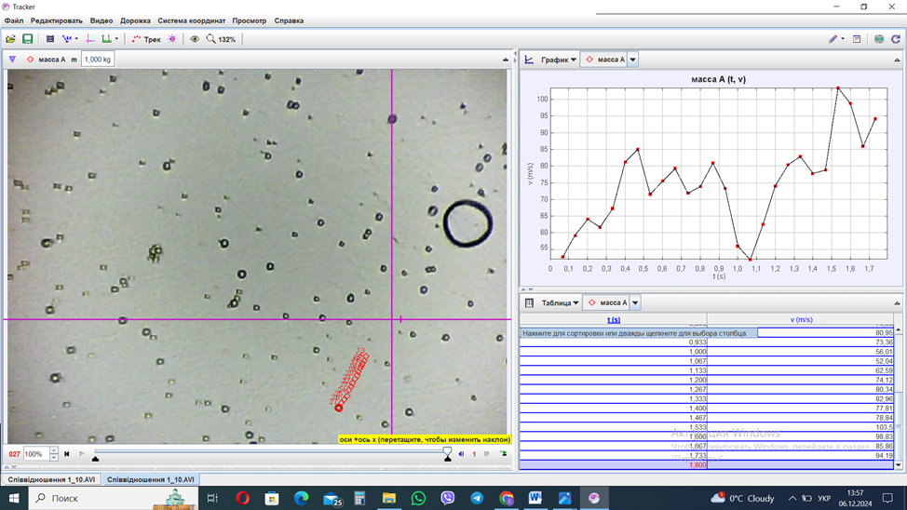
Броунівський рух у співвідношенні 1:10

Slide 14

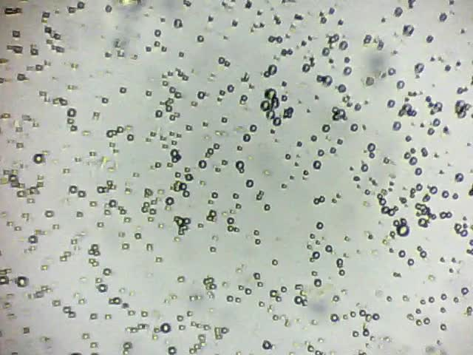
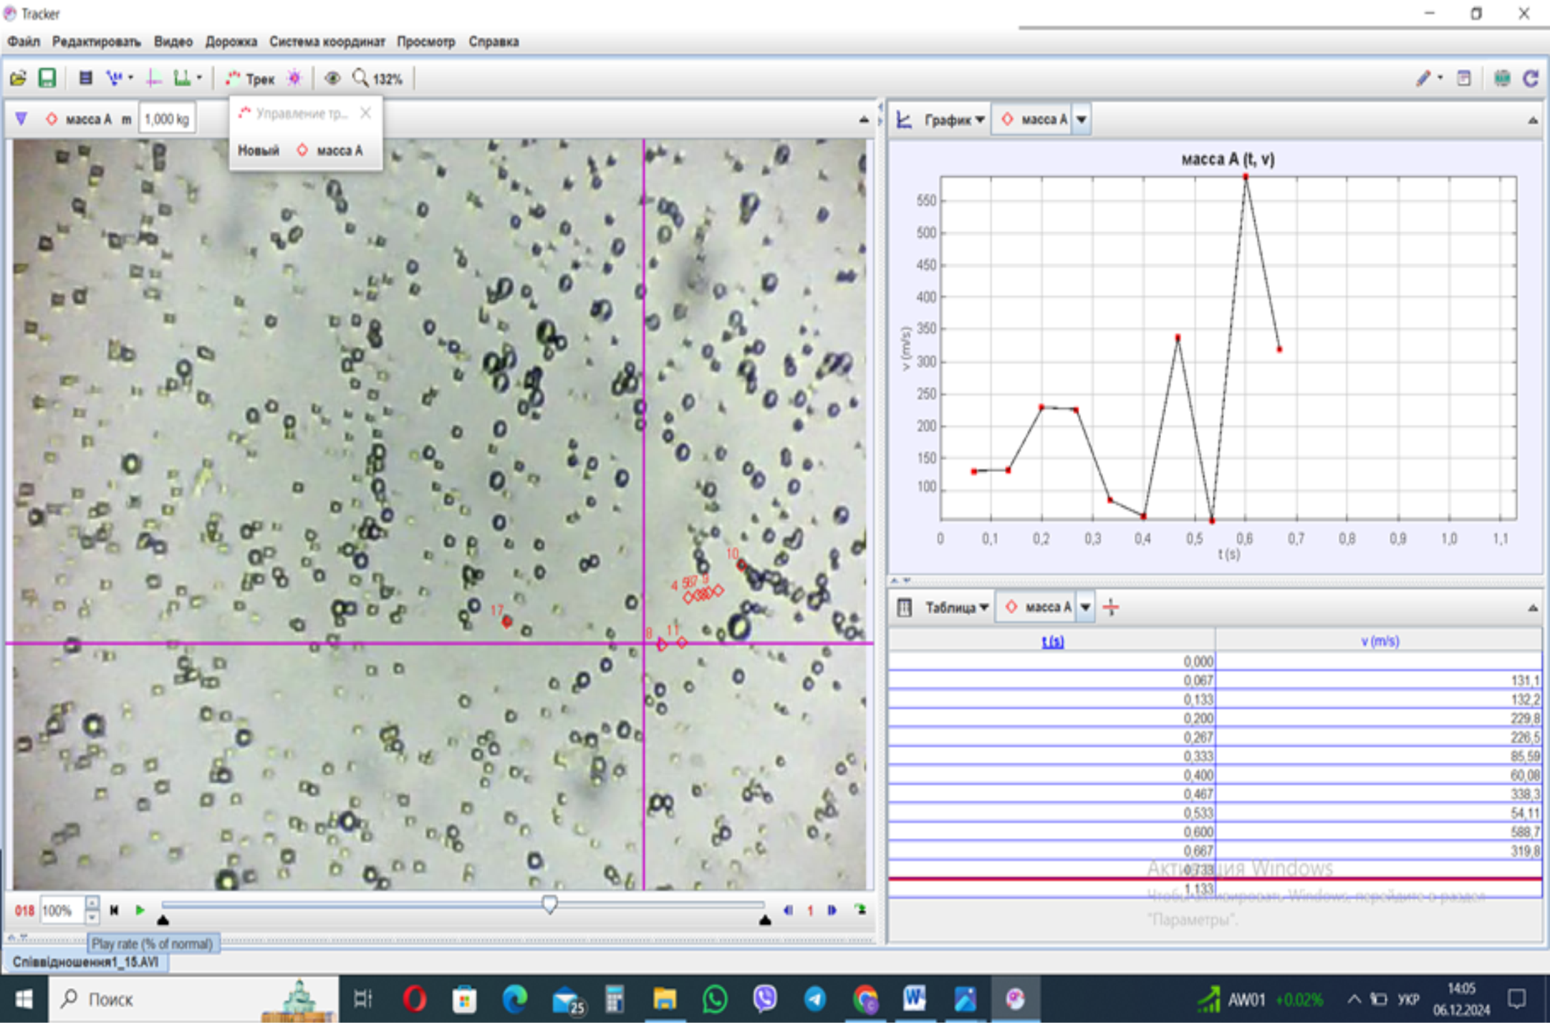
Броунівський рух у співвідношенні 1:15

Slide 15

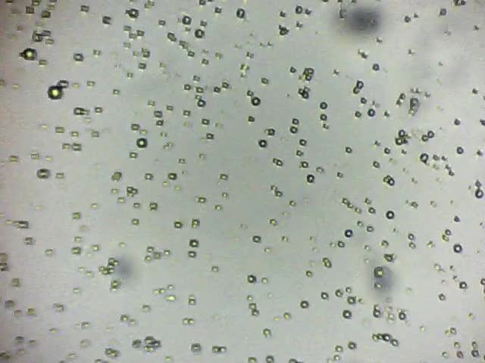
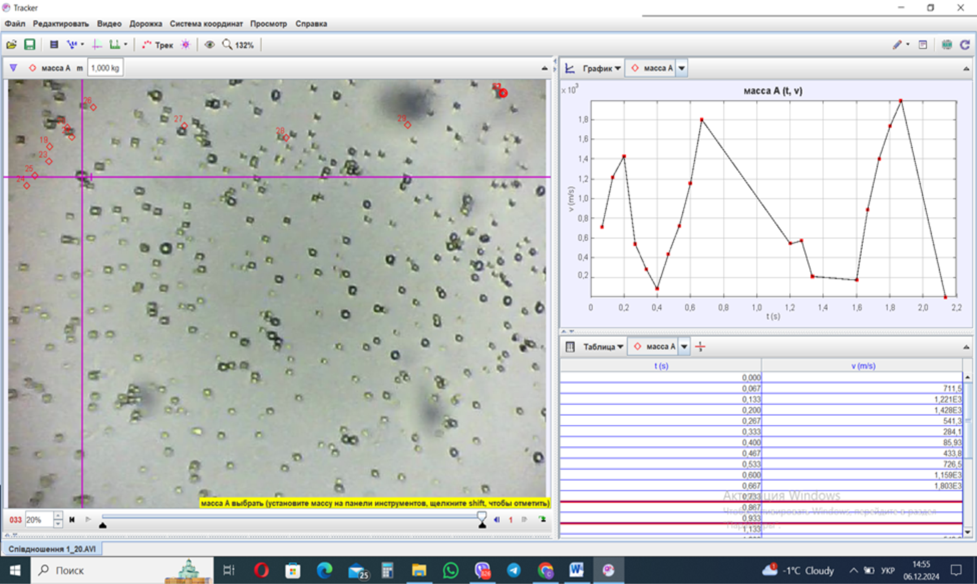
Броунівський рух у співвідношенні 1:20

Slide 16
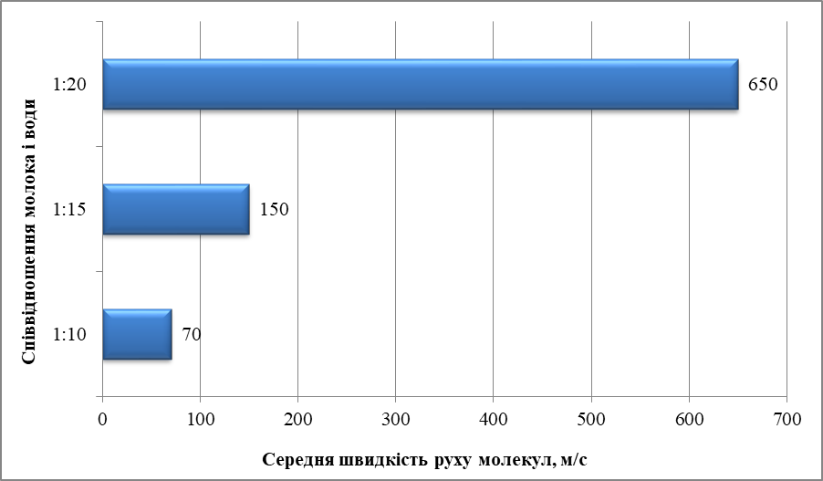
Середня швидкість руху молекул у різних співвідношеннях
молока і води

Slide 17
Висновки
Дослідження підтвердило, що траєкторії частинок молока у водних розчинах є хаотичними, що відповідає теоретичним уявленням про броунівський рух. У розчинах із більшою концентрацією молока (співвідношення 1:10) рух частинок був повільнішим і менш активним через вищу в’язкість середовища. У розчинах зі співвідношеннями 1:15 і 1:20 частинки демонстрували збільшення швидкості та амплітуди руху, що зумовлено зменшенням опору середовища.
Встановлено, що середня швидкість руху частинок змінюється залежно від співвідношення молока і води.
Експериментальні дані підтвердили ключові положення рівняння Стокса–Ейнштейна, яке описує залежність швидкості дифузії частинок від температури, розміру частинок і в’язкості середовища. Спостереження продемонстрували, що тепловий рух молекул є рушійною силою броунівського руху, а зменшення опору середовища збільшує свободу переміщення частинок.
Вперше на експериментальному рівні досліджено вплив різного співвідношення молока і води на інтенсивність броунівського руху. Отримані результати доповнюють теоретичні положення, надаючи кількісну оцінку впливу фізико-хімічних характеристик середовища на поведінку частинок.
Дослідження є корисним для моделювання систем із різною в’язкістю середовищ, що має практичне значення у багатьох сферах:
o у харчовій промисловості — для визначення фізичних властивостей рідин та їхніх сумішей.
o у фармацевтиці — для оцінки властивостей суспензій і емульсій.
o у біофізиці — для аналізу поведінки мікрочастинок у рідинах із різними фізико-хімічними характеристиками.
6. Результати відкривають перспективи для глибшого вивчення броунівського руху в інших типах рідких середовищ, включаючи складні розчини, багатокомпонентні системи та біологічні рідини. Це дозволить використовувати броунівський рух як інструмент для аналізу властивостей середовищ і розробки нових технологічних рішень.
7. Дослідження продемонструвало важливість і універсальність теорії броунівського руху, водночас підкресливши її практичне значення для розуміння та аналізу властивостей реальних систем.

